Slide 1


স্বাগতম

Slide 2
পরিচিতি
আব্দুল মান্নান
প্রভাষক ইসলামের ইতিহাস ও সংস্কৃতি
মেহনাজ হোসেন মীম আদর্শ সরকারি কলেজ
০১৭২২৮৮৭৭৫১
a.mannan12818@gmail.com
Youtube: Getway Easy Education

Slide 3

শ্রেণিঃ একাদশ
বিষয়ঃ ইসলামের ইতিহাস ও সংস্কৃতি (১ম পত্র)
অধ্যায়ঃ সপ্তম
সময়ঃ 60 মিঃ

Slide 4

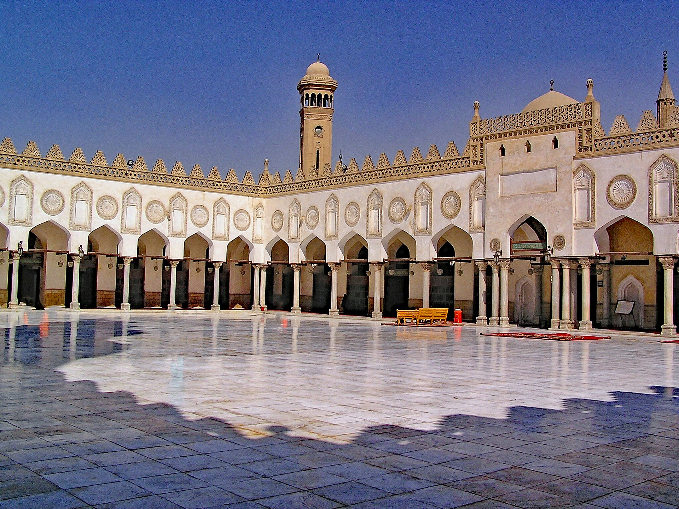
আল-আজহার বিশ্ববিদ্যালয়

Slide 5

আজকের পাঠ শিরোনাম
“উত্তর আফ্রিকায় ফাতেমী খেলাফত”

Slide 6
শিখন ফলঃ
এই পাঠ শেষে শিক্ষার্থীরা বলতে পারবে-
১। ফাতেমীয়দের পরিচয়
২। উত্তর আফ্রিকায় ফাতেমীয় খেলাফতের উল্লেখযোগ্য শাসকদের
শাসনকাল।
৩। জ্ঞান-বিজ্ঞান চর্চায় ফাতেমীয়দের অবদান
৪। ফাতেমীয় খেলাফতের পতনের কারন

Slide 7

১নং শিখন ফলের আলোকে আলোচনা-
ফাতেমীয়দের পরিচয়ঃ
ইসলামের ইতিহাসে চতুর্থ খলিফা ও হযরত মুহাম্মদ (সাঃ) এর জামাতা হযরত আলী (রাঃ) ও নবীকন্যা হযরত ফাতেমা (রাঃ)এর বংশধরগন ইসলামের ইতিহাসে ফাতেমী নামে পরিচিতি। ফাতেমীরা উত্তর আফ্রিকায় যে খেলাফত প্রতিষ্ঠা করে সেটাই ফাতেমীয় ফেলাফত নামে পরিচয় লাভ করে।

Slide 8
২নং শিখন ফলের আলোকে আলোচনা-
“উত্তর আফ্রিকায় ফাতেমীয় খেলাফতের উল্লেখযোগ্য খলিফাদের শাসন কাল”
১। ওবায়দুল্লাহ-আল-মাহদী (ফাতেমী খেলাফতের প্রতিষ্ঠাতা) (৯০৯-৯৩৪)
২। আল-মনসুর ( ৯৪৬-৯৫২)
৩। আল-মইজ (ফাতেমী খেলাফতের প্রকৃত প্রতিষ্ঠাতা) (৯৫২-৯৭৫)
৪। আল-আজিজ (৯৭৫-৯৯৬)
৫। আল-হাকিম (জ্ঞান- বিজ্ঞানের উৎকৃষ্ট সাধনে দারুল হিকমা প্রতিষ্ঠা)
(৯৯৬-১০২১)

Slide 9

একক কাজ
১। ফাতেমীয়দের পরিচয় দাও

Slide 10

৩নং শিখন ফলের আলোকে আলোচনা-
“জ্ঞান-বিজ্ঞান চর্চায় ফাতেমীদের অবদান”
১। আল-আজহার মসজিদ ও বিশ্ববিদ্যালয় প্রতিষ্ঠা।
২। দারুল হিকমা প্রতিষ্ঠা।
৩। স্থাপত্য, চারু, ও কারু শিল্পের অবদান।

Slide 11
৪নং শিখন ফলের আলোকে আলোচনা-
ফাতেমীয় খেলাফতের পতনের কারনঃ
১। ঐতিহাসিক কারন
২। পরবর্তী দূর্বল শাসকগন
৩। আমির ওমরাদের কর্তৃক শাসনভার থাকা।
৪। দূর্বল ও ব্যক্তিত্বহীন
৫। অভ্যন্তরীন গোলযোগ
৬। দূর্ভিক্ষ ও সালাহ উদ্দিন আইয়ুবির আক্রমন।

Slide 12

দলীয় কাজঃ
১। ফাতেমীয় খেলাফতের পতনের ৫ টি কারন লেখ।

Slide 13
সার সংক্ষেপ

Slide 14

মূল্যায়নঃ
১। ফাতেমীয় খেলাফতের প্রতিষ্ঠাতা কে?
২। আল-আজহার মসজিদ কত সালে প্রতিষ্ঠিত হয়?
৩। দারুল হিকমা কে প্রতিষ্ঠা করেন?
৪। ফাতেমীয় খেলাফতের পর কোন খেলাফত প্রতিষ্ঠা হয়?

Slide 15
বাড়ীর কাজঃ
১। জ্ঞান-বিজ্ঞান চর্চায় ফাতেমীয় শাসকদের অবদান আলোচনা কর।

Slide 16
বই রেফারেন্স
২। ইসলামের ইতিহাস ও সংস্কৃতি (১ম পত্র)
ড. মোহাম্মদ ছিদ্দিকুর রহমান খান
ড. এ. টি. এম সামছুজ্জোহা
১। ইসলামের ইতিহাস ও সংস্কৃতি (১ম পত্র)
ড. মাহমুদুল হাসান

Slide 17



ধন্যবাদ

